Slide 1
PROJET DE FIN D'ÉTUDES — SOUTENANCE
Conception et réalisation d'un module CRM pour la plateforme UniFlow-Suite
Une solution SaaS de gestion de la relation client, hébergée en Algérie et intégrée à l'écosystème logiciel d'ITComp
Présenté par:
Aimen Sassi
Encadreur:
Mr Farouk Belhoucine
Promotrice:
Mme Faiza Allaoua
Organisme d'accueil:
ITComp
Année:
2026

Slide 2
SOMMAIRE
Plan de la présentation
01 Étude préalable
Contexte, problématique, objectifs, périmètre
02 Analyse des besoins
Méthodologie UP, acteurs, processus métier
03 Conception
Dictionnaire de données, modèle du domaine
04 Réalisation
Architecture, implémentation, application livrée

Slide 3
Étude préalable
• 1: Presentation De L'Organisme
• 2: Le Problematique
• 3: Les Objectifs
• 4: Presentation De L'Organisme

Slide 4
ÉTUDE PRÉALABLE
L'organisme d'accueil
ITComp est une société de services informatiques algérienne. Son offre s'articule autour de quatre métiers.
RESPONSABLES HIÉRARCHIQUES
Bachir Mihoubi
Directeur Général
Lazhar Guendouz
Directeur Commercial
Rachid Kaci
Directeur Technique
01 Conseil
02 Formation
03 Développement et intégration
04 Assistance technique

Slide 5
ÉTUDE PRÉALABLE
Problématique
L'information client est dispersée entre papier, fichiers Excel et échanges informels. Aucun outil transverse ne pilote la relation commerciale.
01
Dispersion des informations sur des supports hétérogènes
02
Partage difficile entre commerciaux et intervenants
03
Historique des interactions client impossible à reconstituer
04
Oublis de relances, de rendez-vous et de tâches commerciales
05
Aucune visibilité sur l'avancement des opportunités
CONSÉQUENCE Perte d'opportunités d'affaires par retard, oubli ou suivi insuffisant.

Slide 6
ÉTUDE PRÉALABLE
Objectifs du projet
Doter UniFlow-Suite d'un module CRM moderne, sécurisé et évolutif, intégré aux autres modules de la plateforme.
OBJECTIFS MÉTIER
OBJECTIFS TECHNIQUES
— Centraliser prospects, contacts et organisations dans une plateforme unique
— Outiller le cycle commercial, de la qualification du prospect au suivi de l'opportunité
— Tracer toutes les interactions pour une vision à 360° de chaque tiers
— Fournir tableaux de bord et indicateurs d'aide à la décision
T1 Sécurité générique par rôles et permissions (RBAC)
T2 Audit générique de toutes les créations, modifications et suppressions
T3 Architecture extensible à de nouveaux types de clients et d'activités
T4 Sécurité, cohérence et intégrité des données

Slide 7
Analyse des besoins
• 1 : Les Diagrammes De Cas D'Utilisation
• 2 : Les Diagrammes D'Activites

Slide 8
Les Diagrammes De Cas D'Utilisation

Slide 9
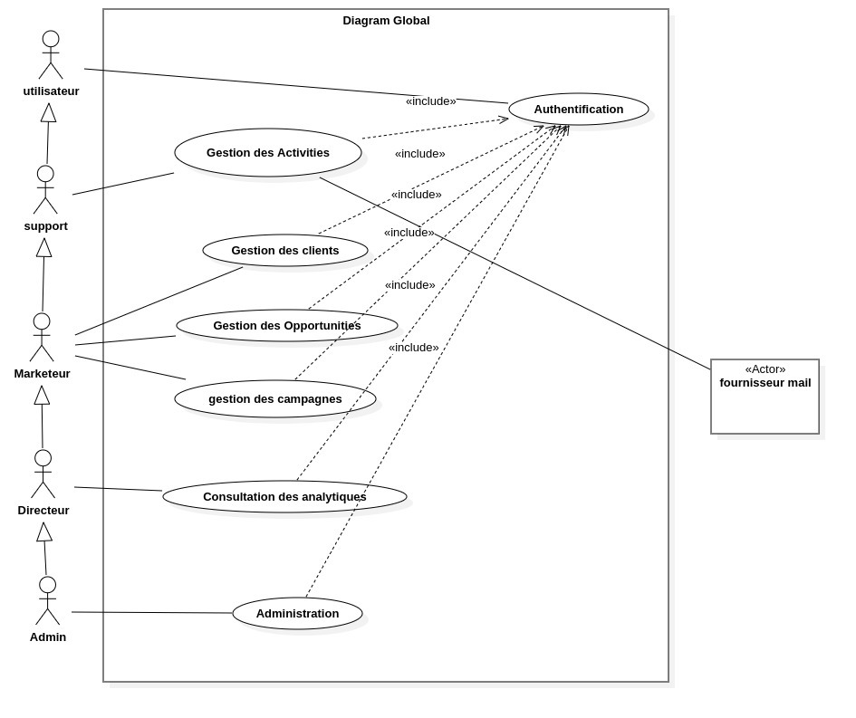
L'Analyse Des Besoins
Global

Slide 10
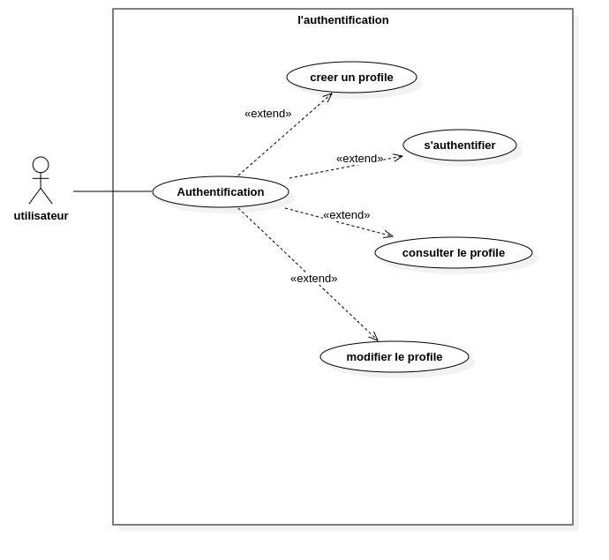
L'Analyse Des Besoins
Authentification

Slide 11
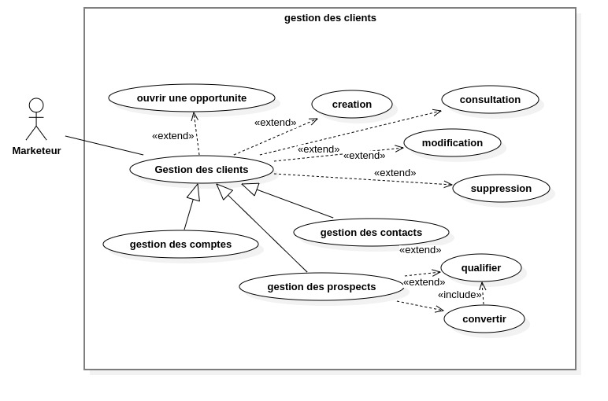
L'Analyse Des Besoins
Clients

Slide 12
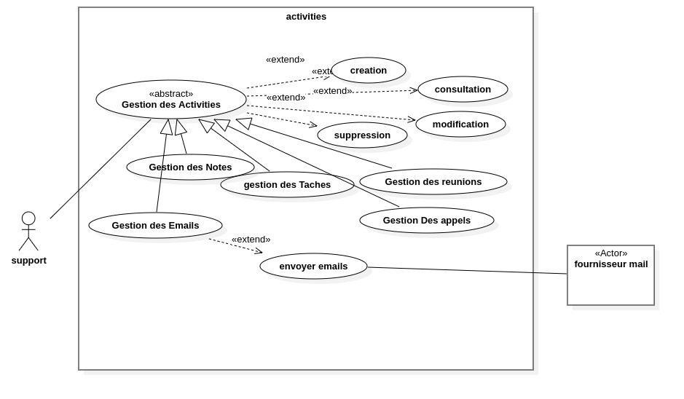
L'Analyse Des Besoins
Activities

Slide 13
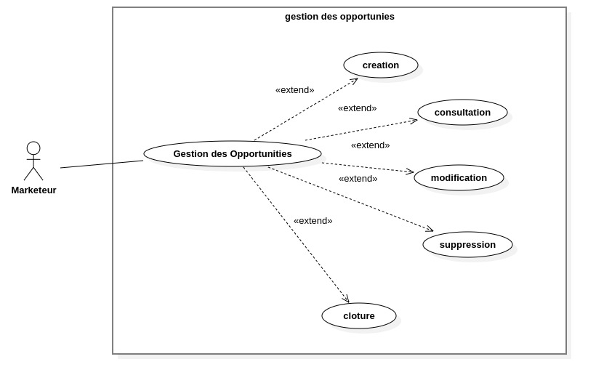
L'Analyse Des Besoins
Opportunites

Slide 14
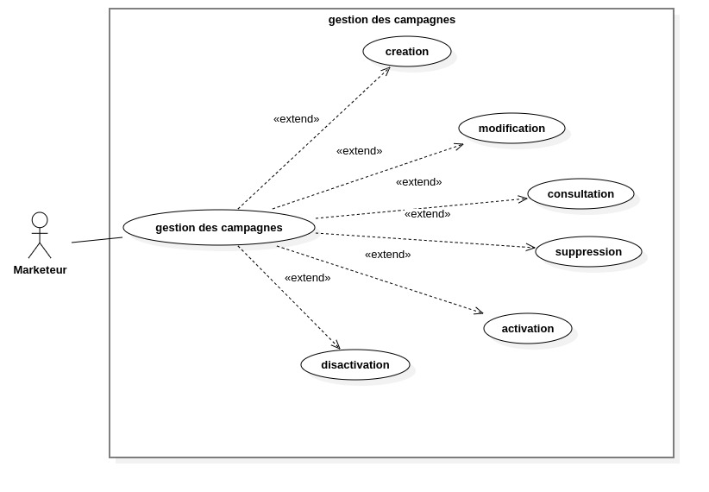
L'Analyse Des Besoins
Campagnes

Slide 15
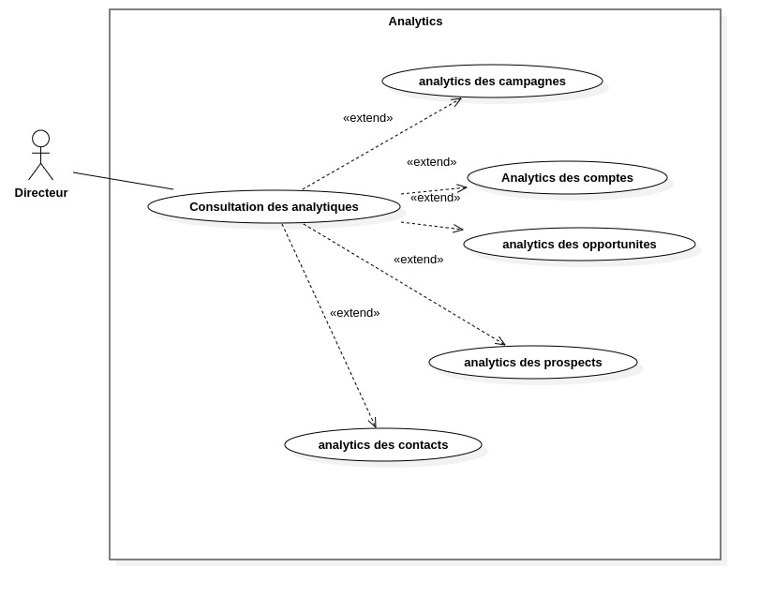
L'Analyse Des Besoins
Analytiques

Slide 16
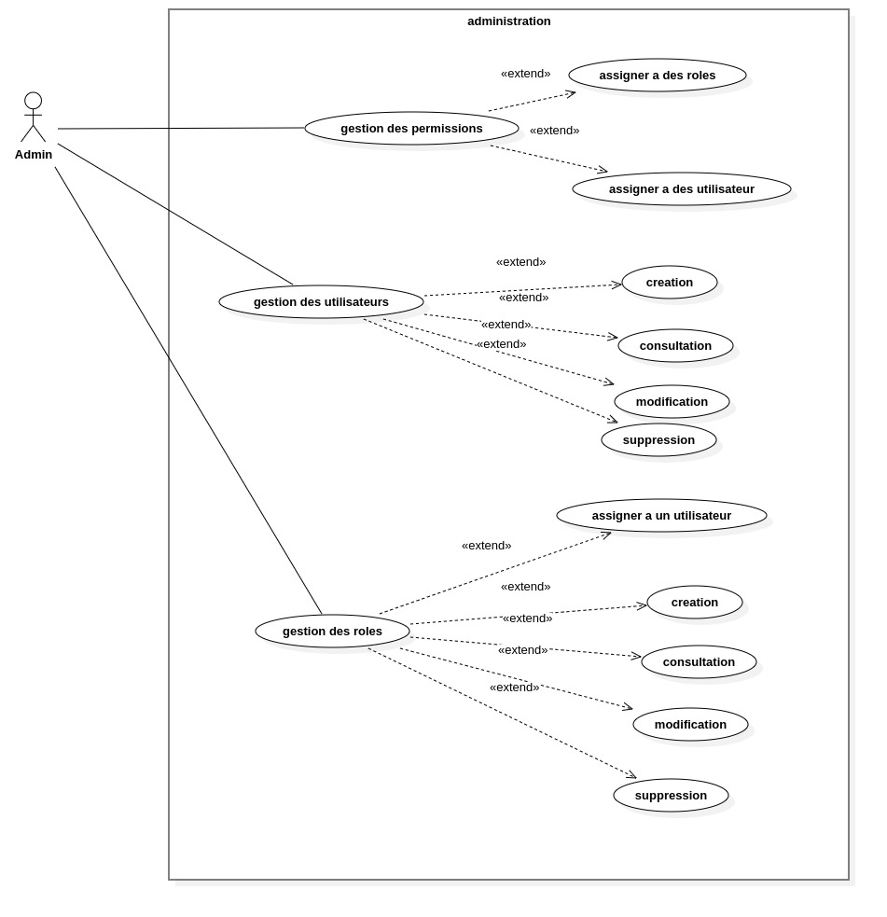
L'Analyse Des Besoins
Administration

Slide 17
Les Diagrammes D'Activite

Slide 18
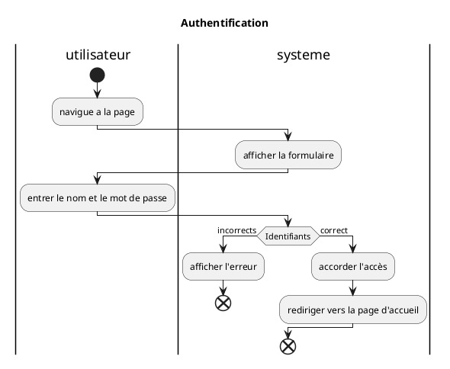
L'Analyse Des Besoins
Authentification

Slide 19
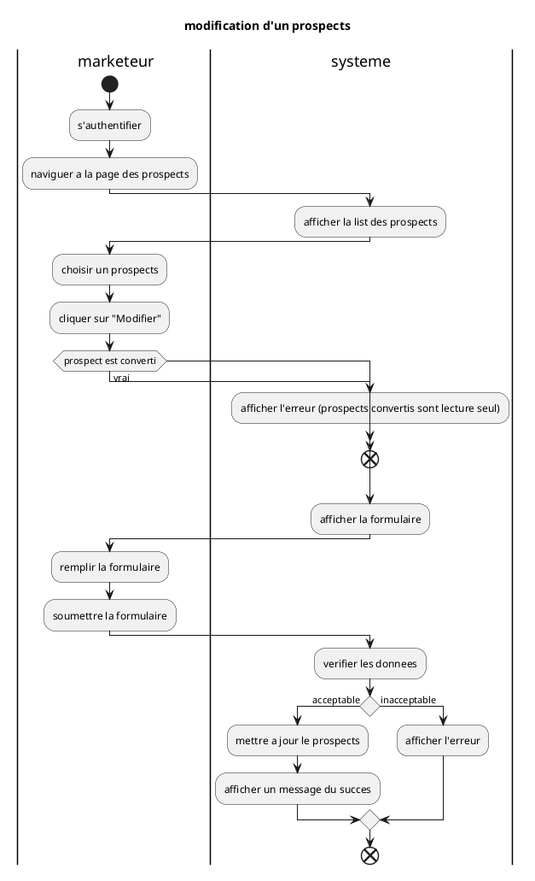
L'Analyse Des Besoins
Modification de Prospect

Slide 20
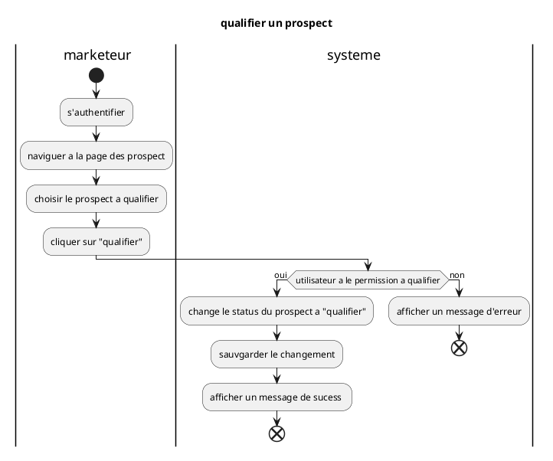
L'Analyse Des Besoins
Qualification de Prospect

Slide 21
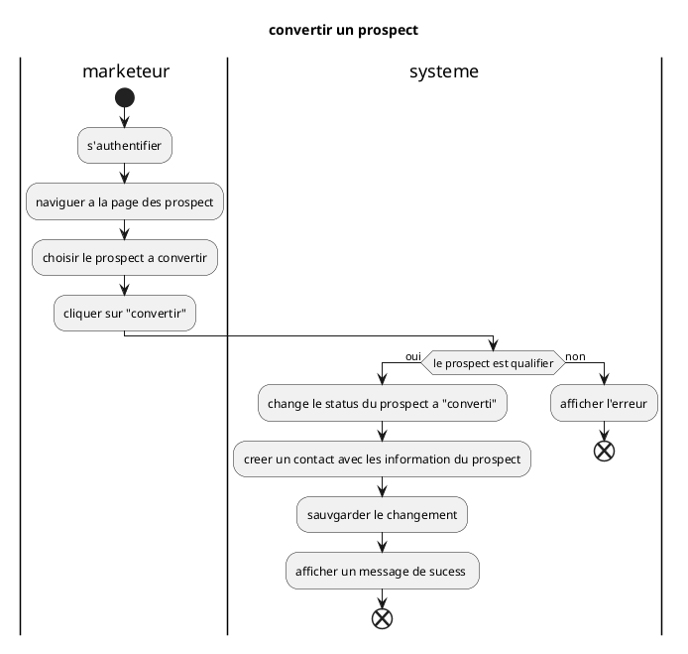
L'Analyse Des Besoins
Conversion de Prospect

Slide 22
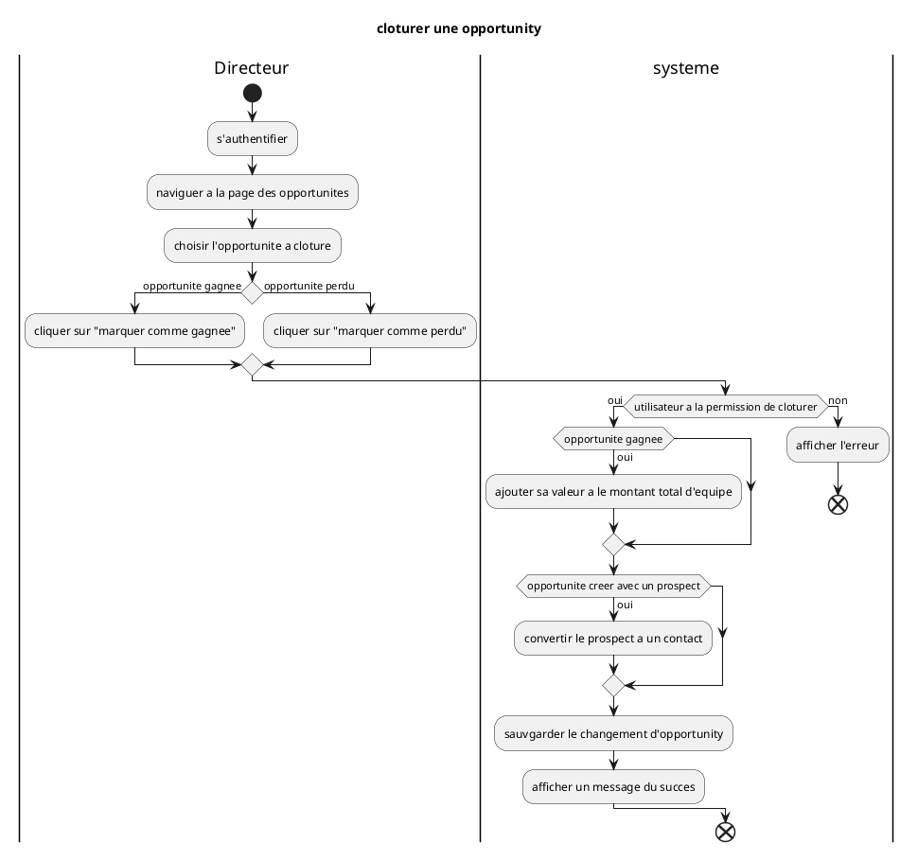
L'Analyse Des Besoins
Cloture D'Opportunite

Slide 23
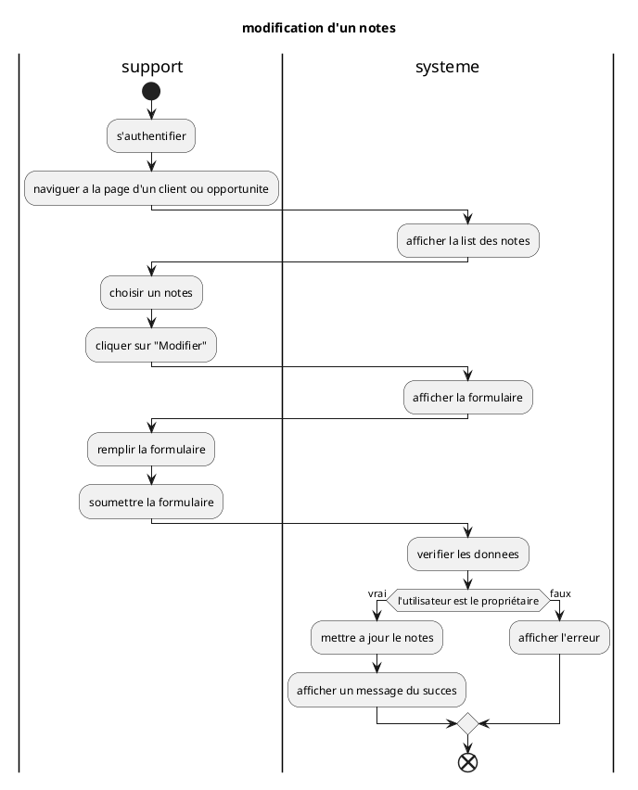
L'Analyse Des Besoins
Modification de Note

Slide 24

L'Analyse Des Besoins
Modification D'Opportunite

Slide 25
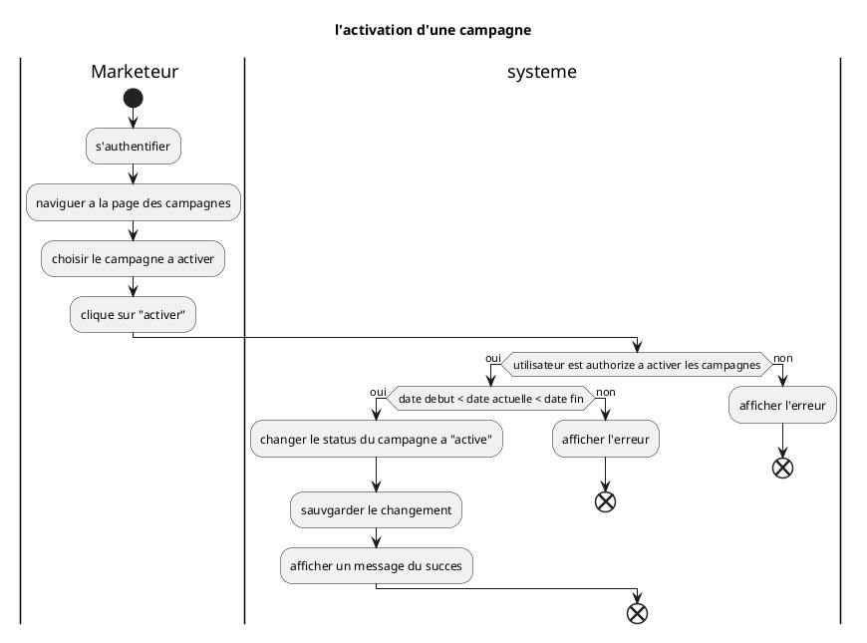
L'Analyse Des Besoins
Activation De Campagne

Slide 26
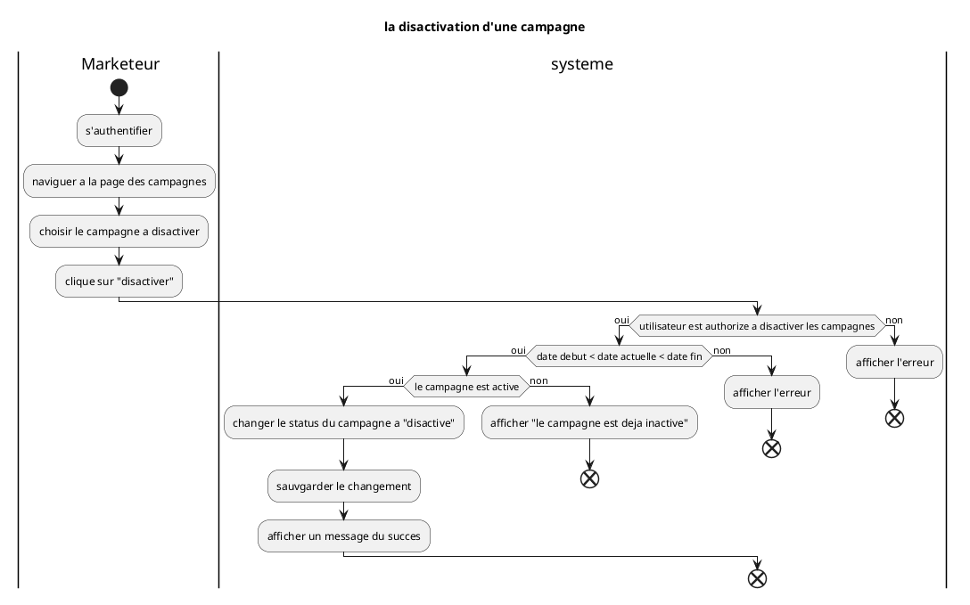
L'Analyse Des Besoins
Disactivation De Campagne

Slide 27
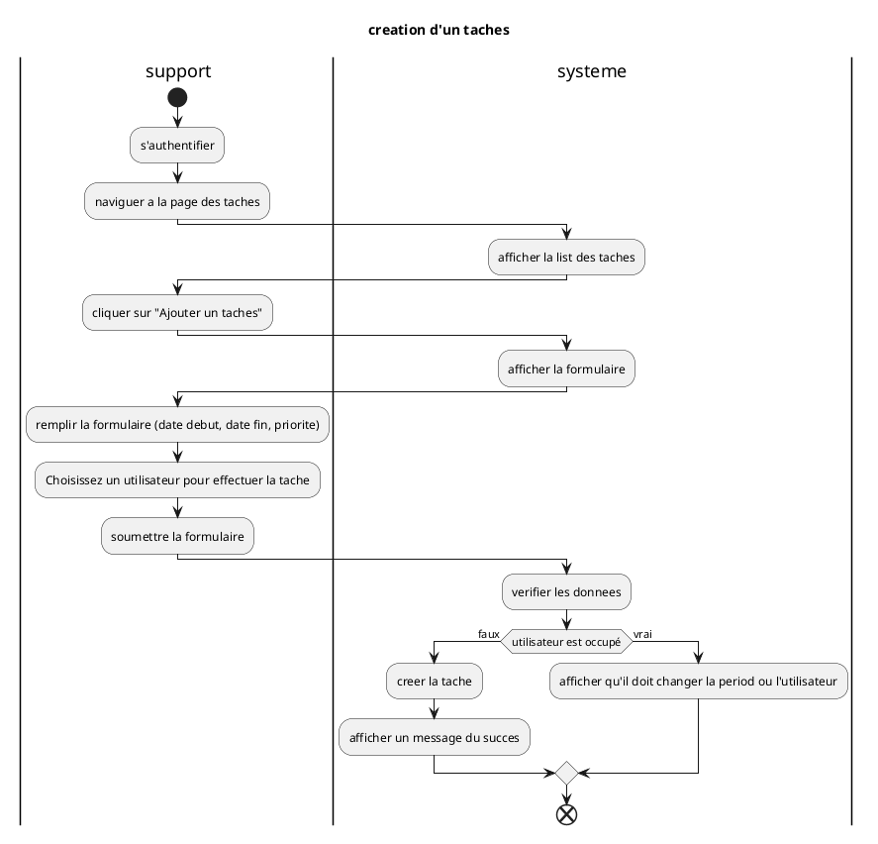
L'Analyse Des Besoins
Creation D'une Tache

Slide 28
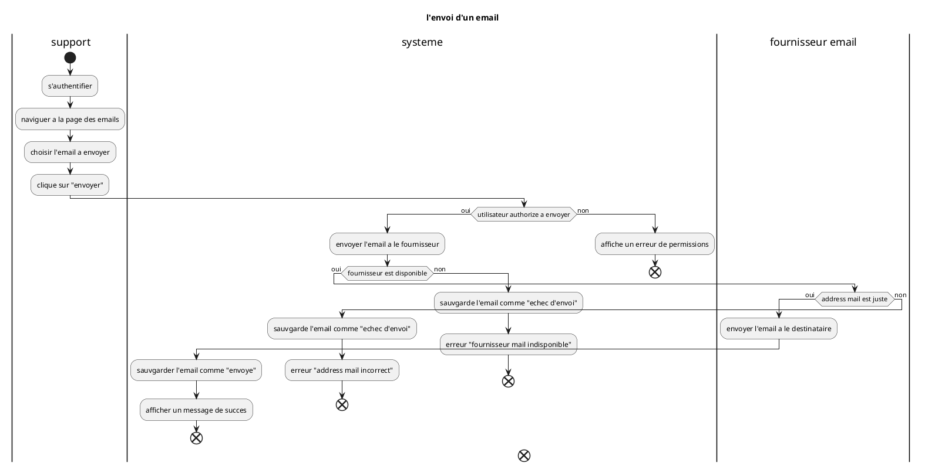
L'Analyse Des Besoins
Envoi de Mail

Slide 29
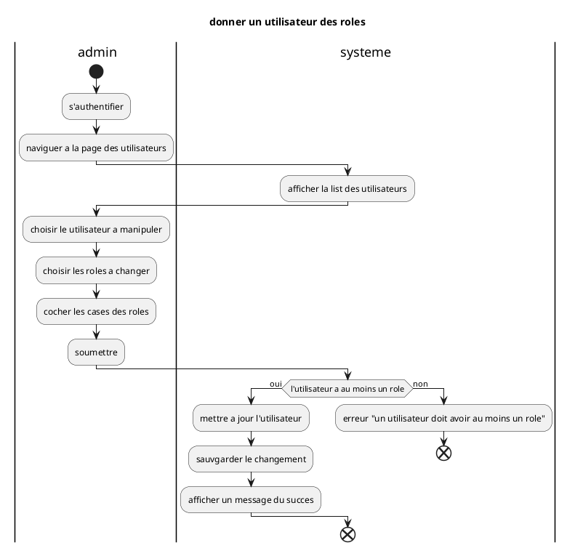
L'Analyse Des Besoins
Affectation Des Roles

Slide 30
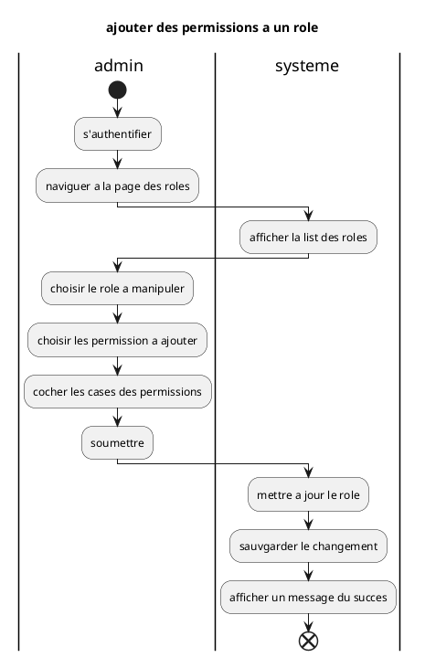
L'Analyse Des Besoins
Affectation Des Permissions

Slide 31
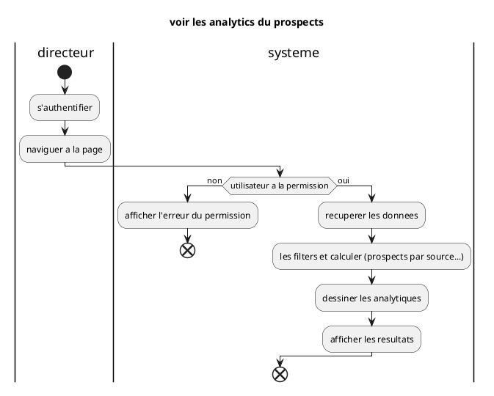
L'Analyse Des Besoins
Analytiques De Prospect

Slide 32
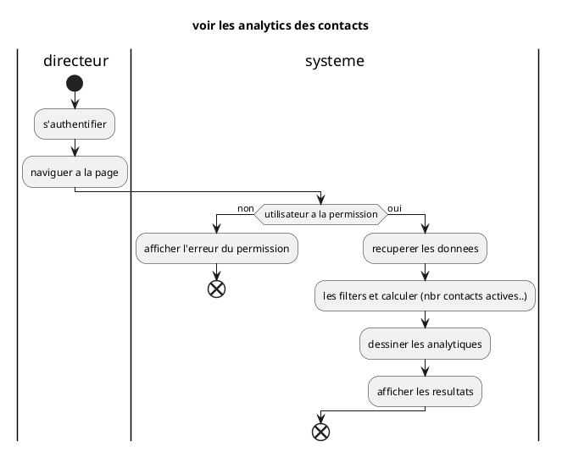
L'Analyse Des Besoins
Analytiques De Contacts

Slide 33
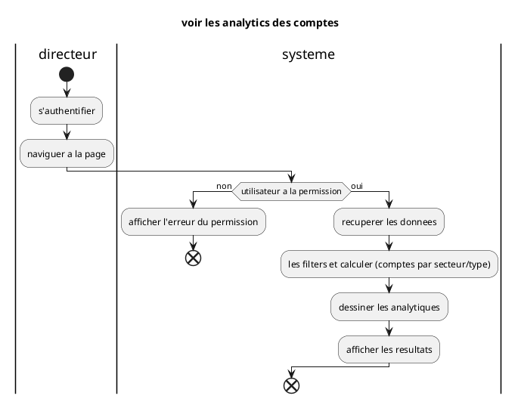
L'Analyse Des Besoins
Analytiques De Compte

Slide 34
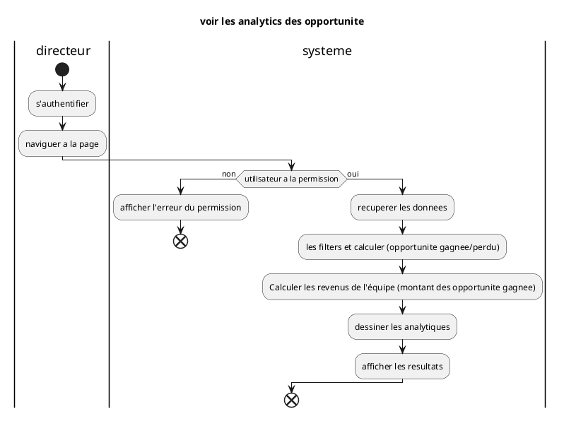
L'Analyse Des Besoins
analytiques D'Opportunite

Slide 35
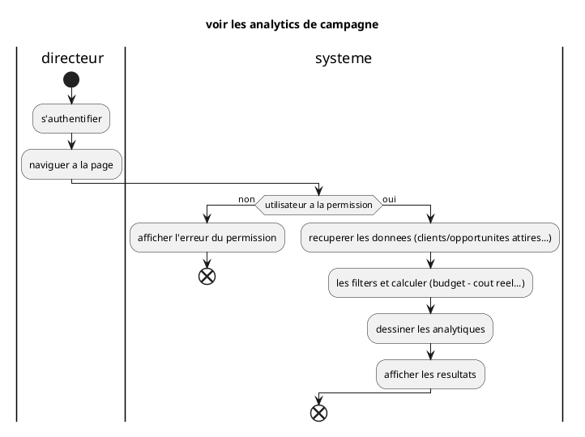
L'Analyse Des Besoins
Analytiques De Campagne

Slide 36
Conception
• 1 : Les Diagrammes De Sequence
• 2 : Le Diagramme De Classe
• 3 : Model Logique Des Donnees

Slide 37
Les Diagrammes De Sequence

Slide 38
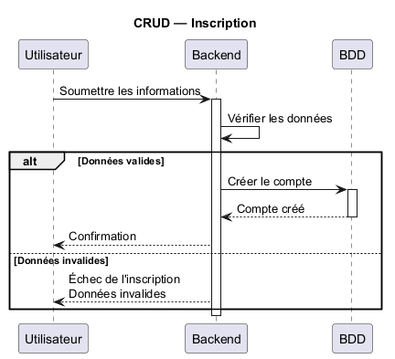
La Conception
L'Inscription

Slide 39
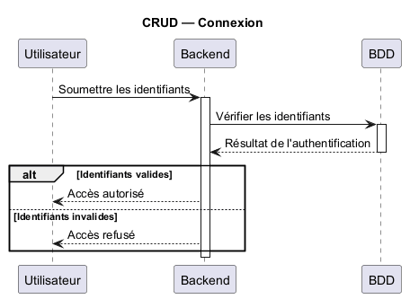
La Conception
Authentification

Slide 40
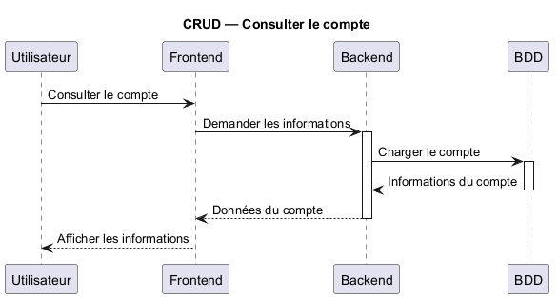
La Conception
Consultation Du Profile

Slide 41
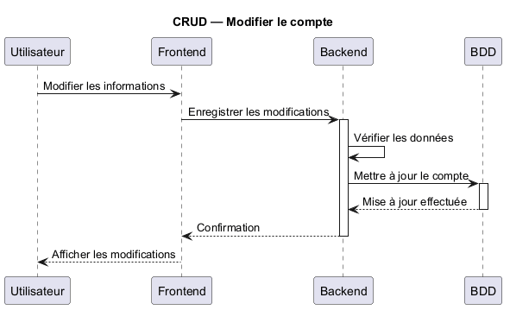
La Conception
Modifier Profile

Slide 42
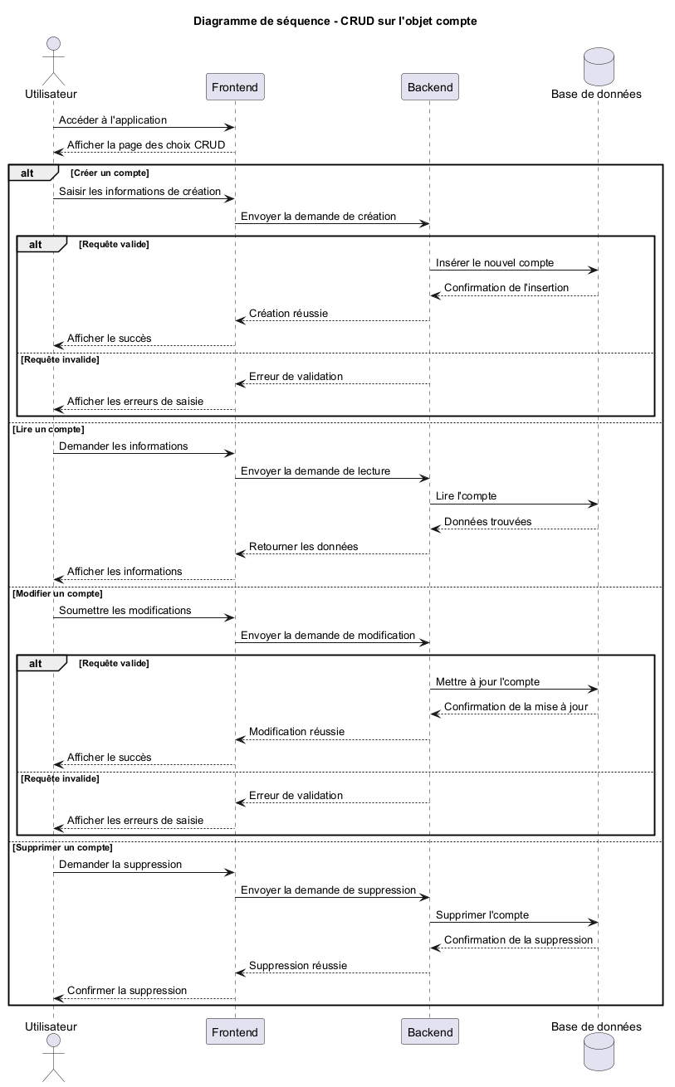
La Conception
Comptes

Slide 43

La Conception
Prospects

Slide 44
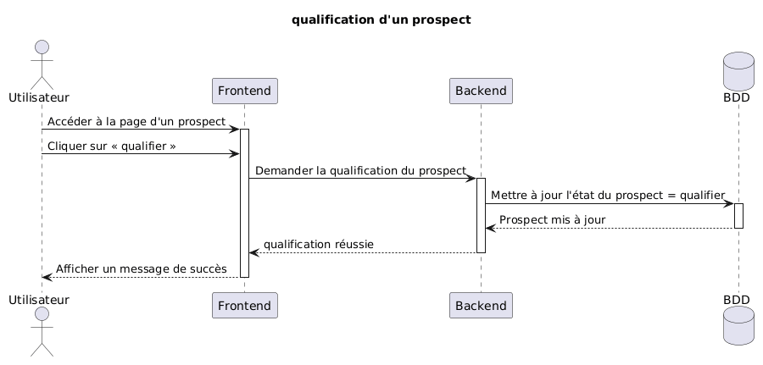
La Conception
Qualification Des Prospects

Slide 45
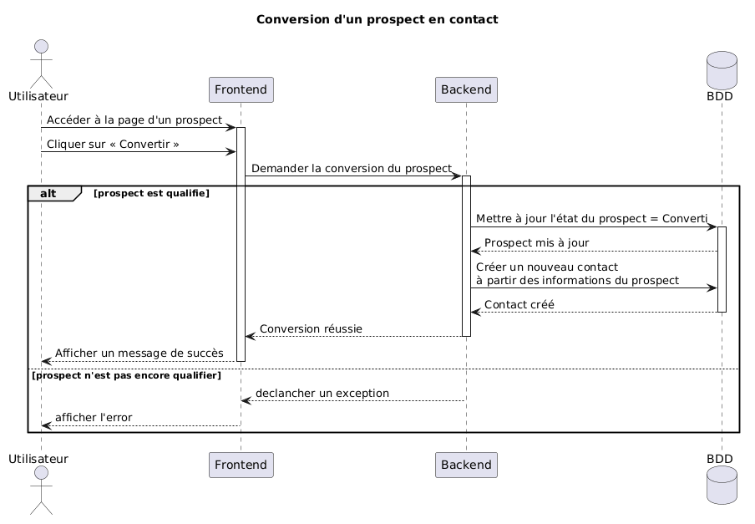
La Conception
Conversion Des Prospects

Slide 46

La Conception
Contacts

Slide 47

La Conception
Opportunites

Slide 48
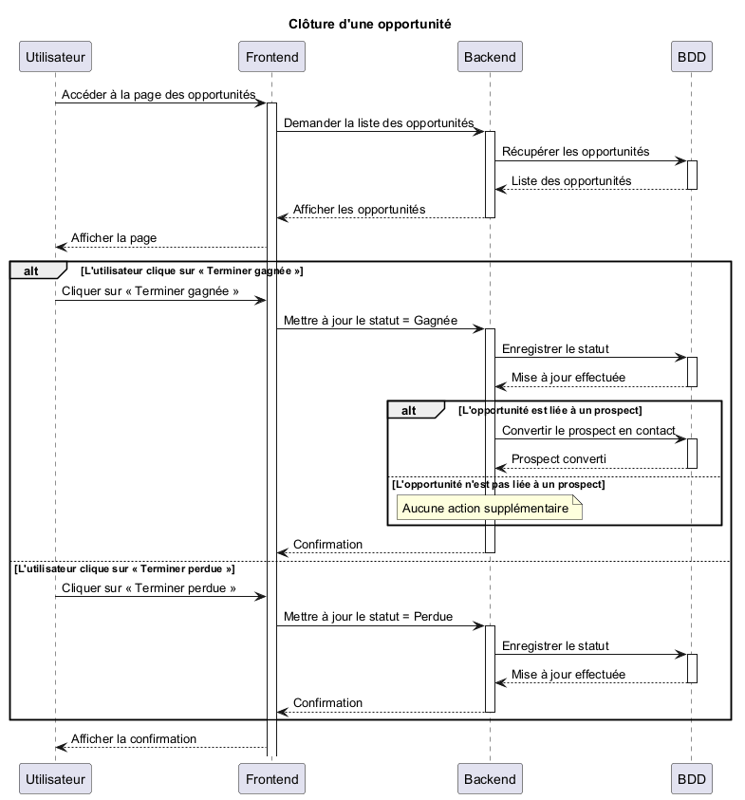
La Conception
Cloture Des Opportunites

Slide 49
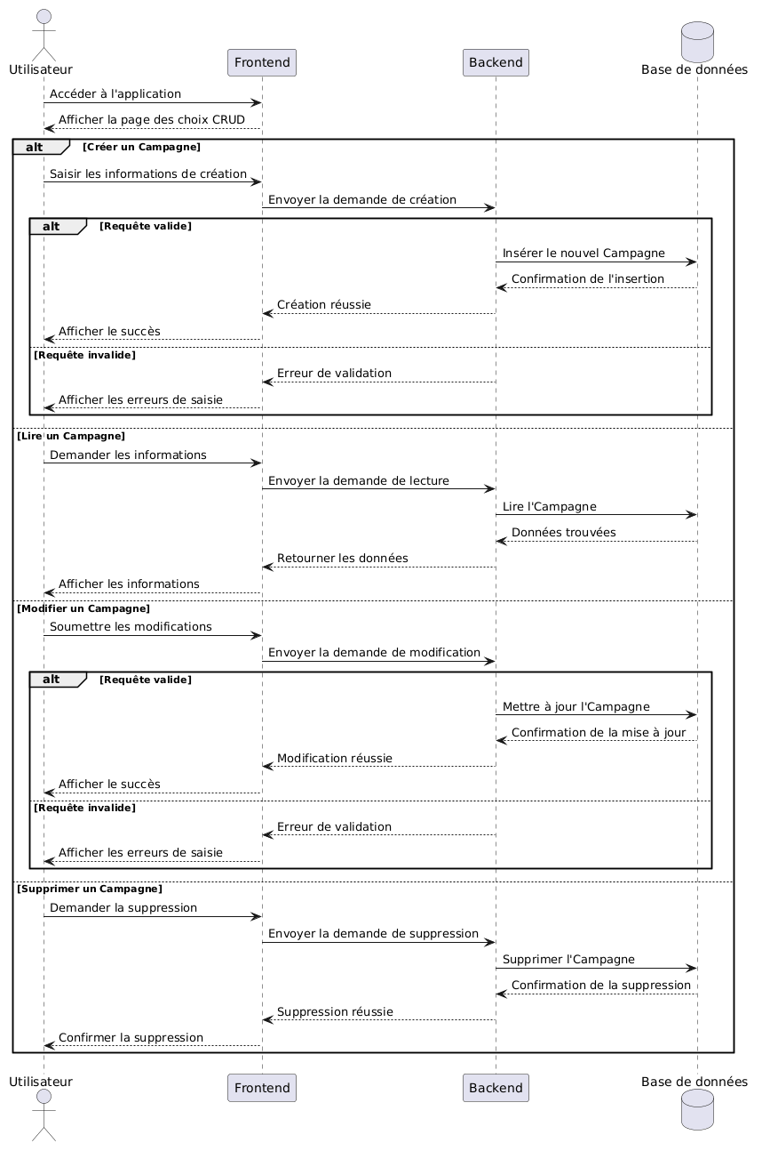
La Conception
Campagne

Slide 50
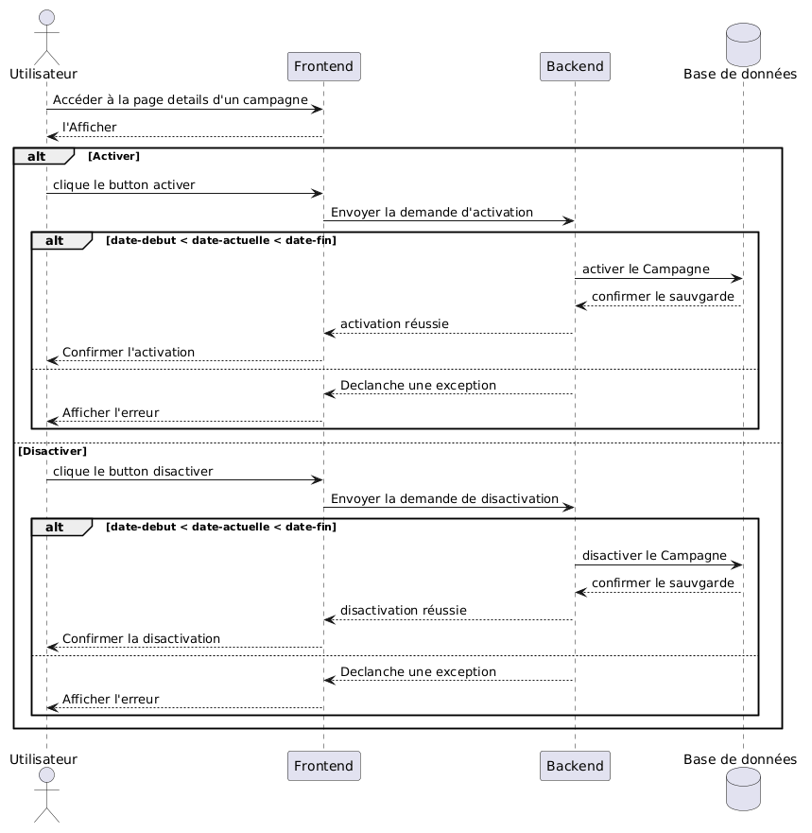
La Conception
Activation Des Campagnes

Slide 51
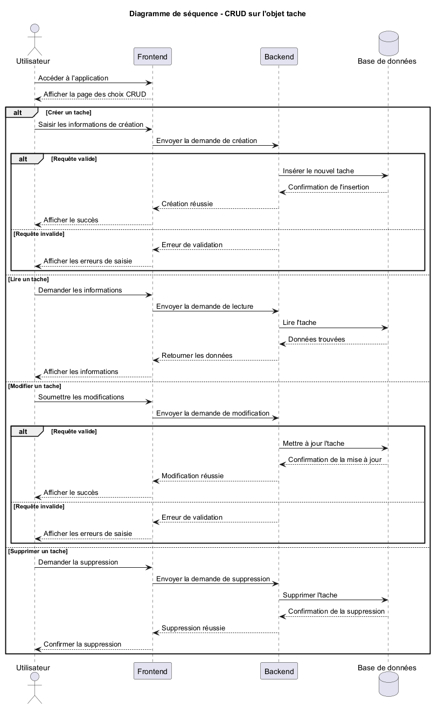
La Conception
Taches

Slide 52

La Conception
Appels

Slide 53

La Conception
Reunions

Slide 54
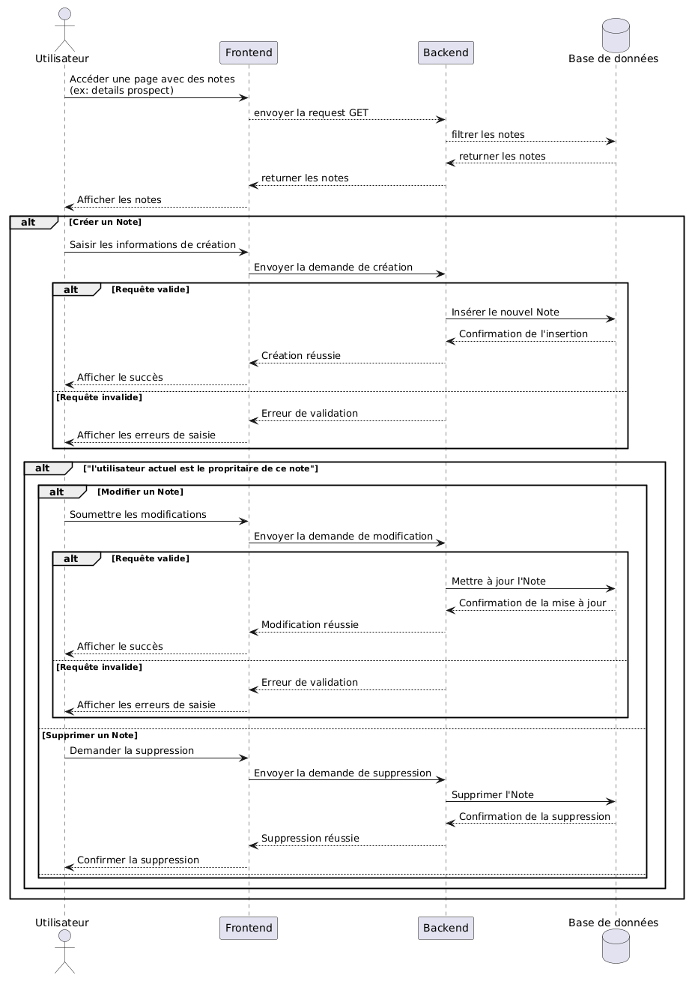
La Conception
Notes

Slide 55

La Conception
Emails

Slide 56
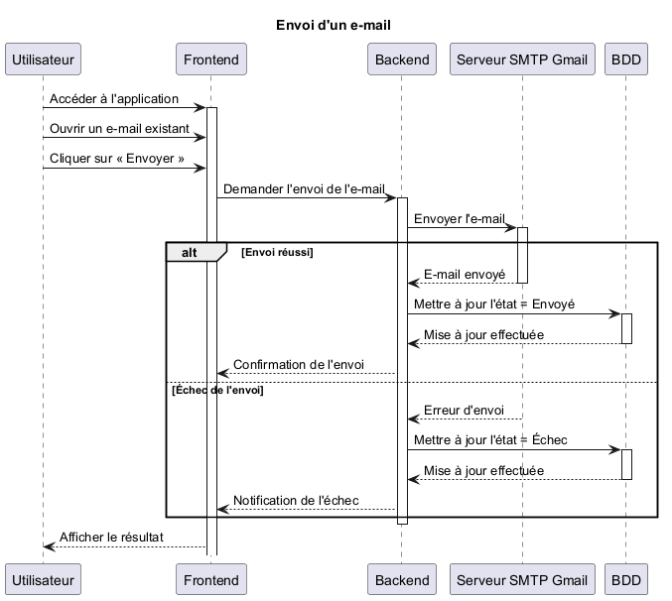
La Conception
Envoi De Mails

Slide 57
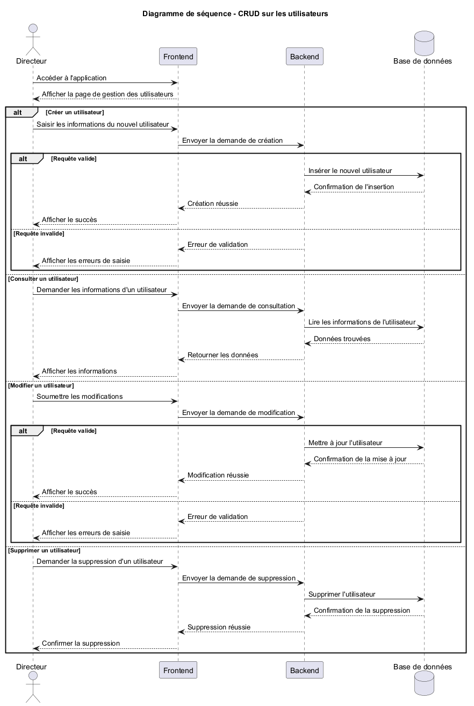
La Conception
Utilisateurs

Slide 58
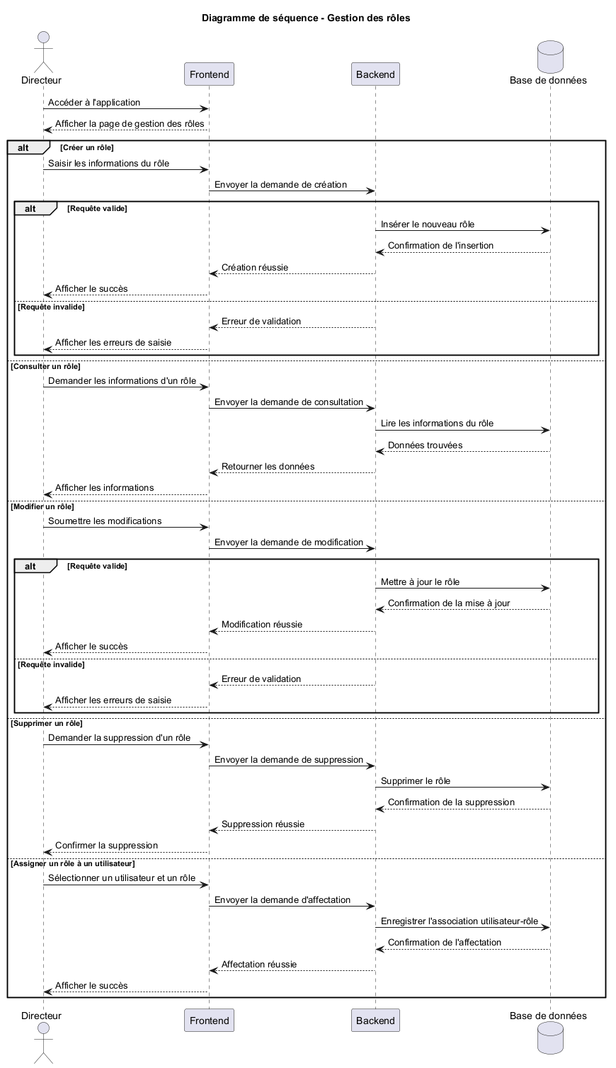
La Conception
Roles

Slide 59
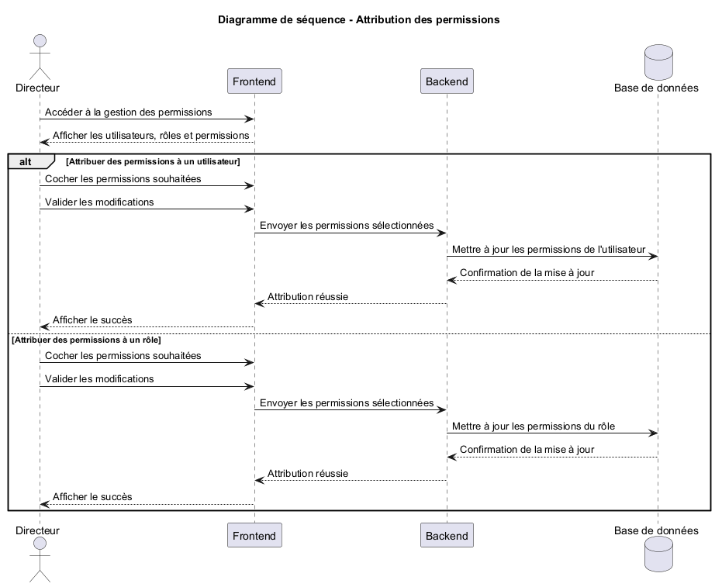
La Conception
Affectation Des Permissions

Slide 60
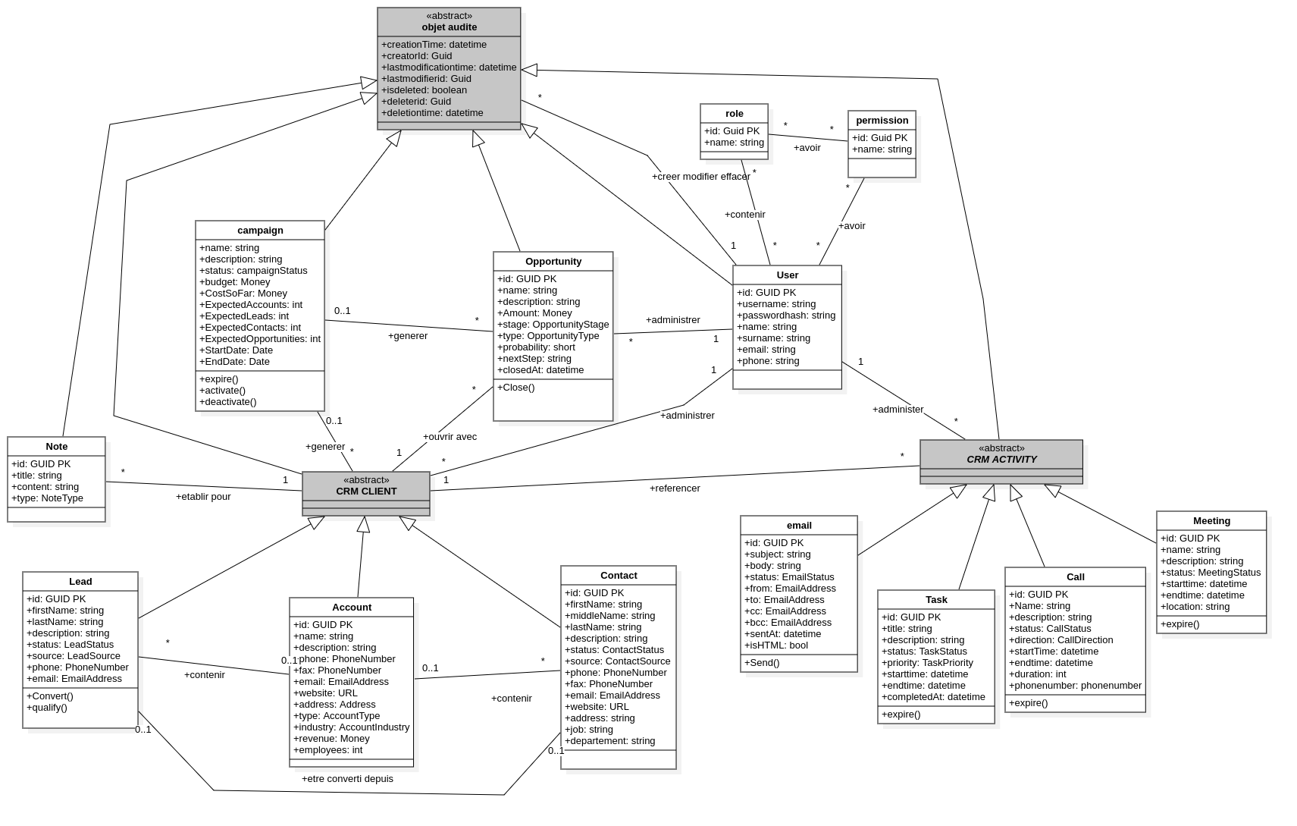
La Conception
Le Diagramme De Classe

Slide 62
Le Model Logique Des Donnees

Slide 63
La Conception
Model Logique Des Donnees
Leads (Id PK, FirstName, LastName, Description, Status, Source, Phone, Email, UserID, AccountID, CampaignID, CreationTime, CreatorId, LastModificationTime, LastModifierId, IsDeleted, DeleterId, DeletionTime );
Accounts (Id PK, Name, Description, Phone, Fax, Email, Website, Street, City, Country, PostalCode, Type, Industry, IncomeValue, IncomeCurrency, Employees, UserID, CampaignID , CreationTime, CreatorId, LastModificationTime, LastModifierId, IsDeleted, DeleterId, DeletionTime );
Contacts (Id PK, FirstName, MiddleName, LastName, Description, Status, Source, Phone, Fax, Email, Website, Street, City, Country, PostalCode, Job, Department, AccountID, LeadID, UserID, CampaignID, CreationTime, CreatorId, LastModificationTime, LastModifierId, IsDeleted, DeleterId, DeletionTime );

Slide 64
La Conception
Model Logique Des Donnees
Opportunities (Id PK, Name, Description, AmountValue, AmountCurrency, Stage, Type, Probability, NextStep, ClosedAt, AccountID, ContactID, LeadID, OwnerID, CampaignID, CreationTime, CreatorId, LastModificationTime, LastModifierId, IsDeleted, DeleterId, DeletionTime );
Campaign (Id PK, Name, Description, Status, Budget, CostSoFar, ExpectedAccounts, ExpectedLeads, ExpectedContacts, ExpectedOpportunities, StartDate, EndDate, OwnerID, CreationTime, CreatorId, LastModificationTime, LastModifierId, IsDeleted, DeleterId, DeletionTime)

Slide 65
La Conception
Model Logique Des Donnees
Calls (Id PK, Name, Description, Status, Direction, StartTime, EndTime, Duration, PhoneNumber, AccountID, ContactID, OpportunityID, LeadID, OwnerID, CreationTime, CreatorId, LastModificationTime, LastModifierId, IsDeleted, DeleterId, DeletionTime );
Meetings (Id, PK Name, Description, Status, StartTime, EndTime, Location, AccountID, ContactID, OpportunityID, LeadID, OwnerID, CreationTime, CreatorId, LastModificationTime, LastModifierId, IsDeleted, DeleterId, DeletionTime );
Tasks (Id PK, Name, Description, Status, Priority, StartTime, EndTime, CompletedAt, AccountID, ContactID, OpportunityID, LeadID, OwnerID, CreationTime, CreatorId, LastModificationTime, LastModifierId, IsDeleted, DeleterId, DeletionTime );

Slide 66
La Conception
Model Logique Des Donnees
Notes (Id PK, Title, Content, Type, AccountID, ContactID, OpportunityID, LeadID, OwnerID, CreationTime, CreatorId, LastModificationTime, LastModifierId, IsDeleted, DeleterId, DeletionTime );
emails (Id PK, Subject, Body, Status, From, To, Cc, Bcc, SentAt, IsHtml, AccountID, ContactID, OpportunityID, LeadID, OwnerID, CreationTime, CreatorId, LastModificationTime, LastModifierId, IsDeleted, DeleterId, DeletionTime);

Slide 67
La Conception
Model Logique Des Donnees
User (Id PK, username, passwordhash, name, surname, email, phone, CreationTime, CreatorId, LastModificationTime, LastModifierId, IsDeleted, DeleterId, DeletionTime);
Role (Id PK, name);
Permission (Id PK, name);
RoleUser(IdRole PK, IdUser PK)
PermissionGrants(IdPermission PK,IdRole PK,IdUser PK)

Slide 68
Réalisation
• 1 : Les Languages De Programmation
• 2 : Les IDEs Utilisees
• 3 : Le SGBD
• 4 : L'Architecture
• 5 : Les Captures D'Ecran

Slide 69
Les Captures D'Ecran

Slide 70
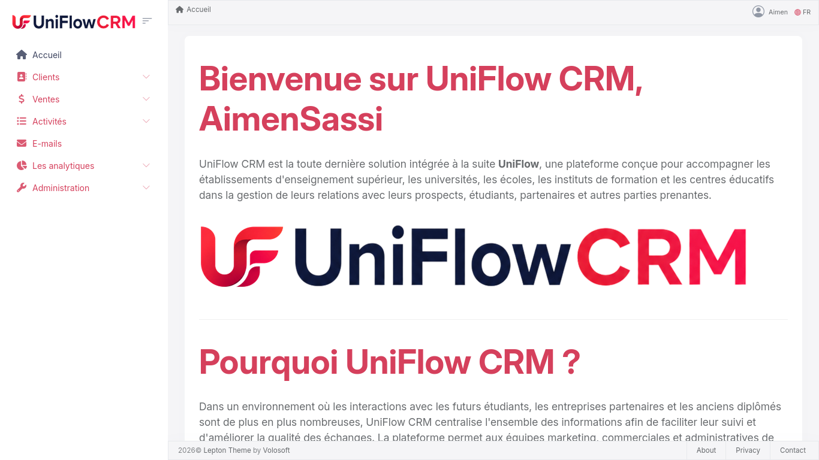
Accueil
Accueil

Slide 71
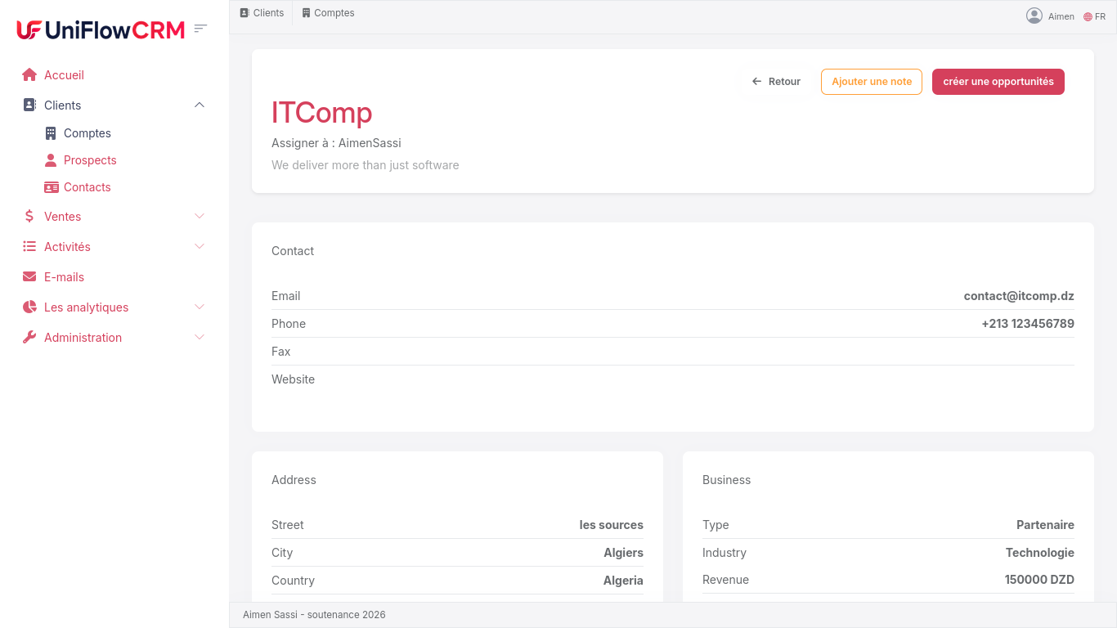
Comptes
Details D'un compte

Slide 72
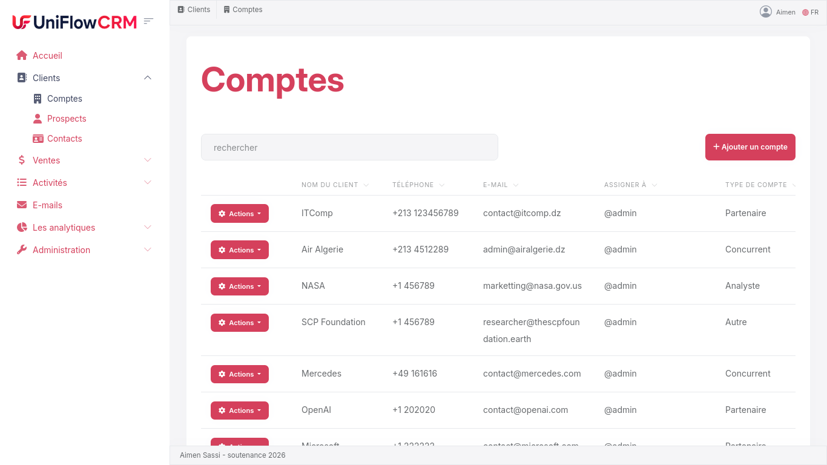
Comptes
List Des Comptes

Slide 73
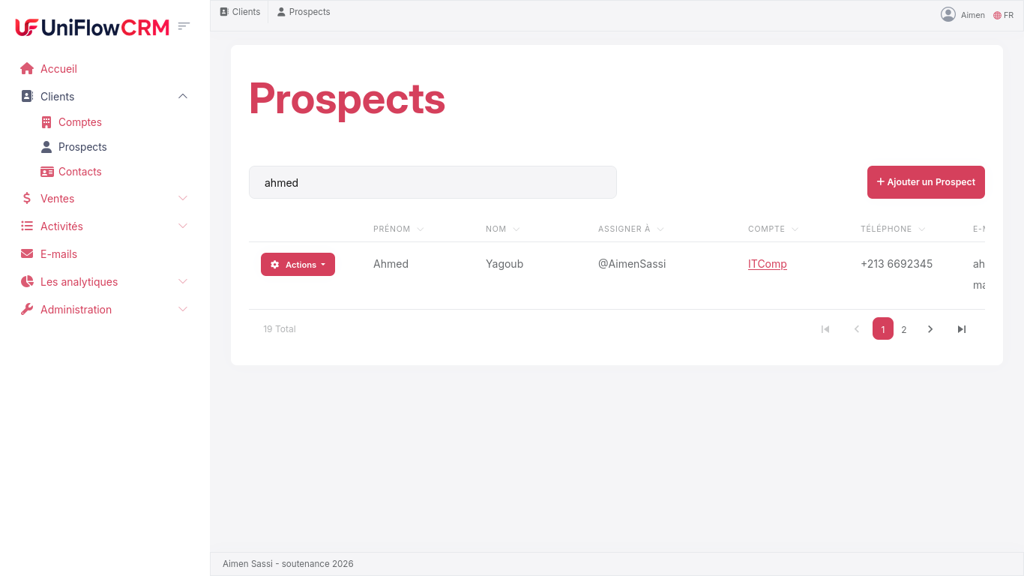
Prospects
List Des Prospects

Slide 74
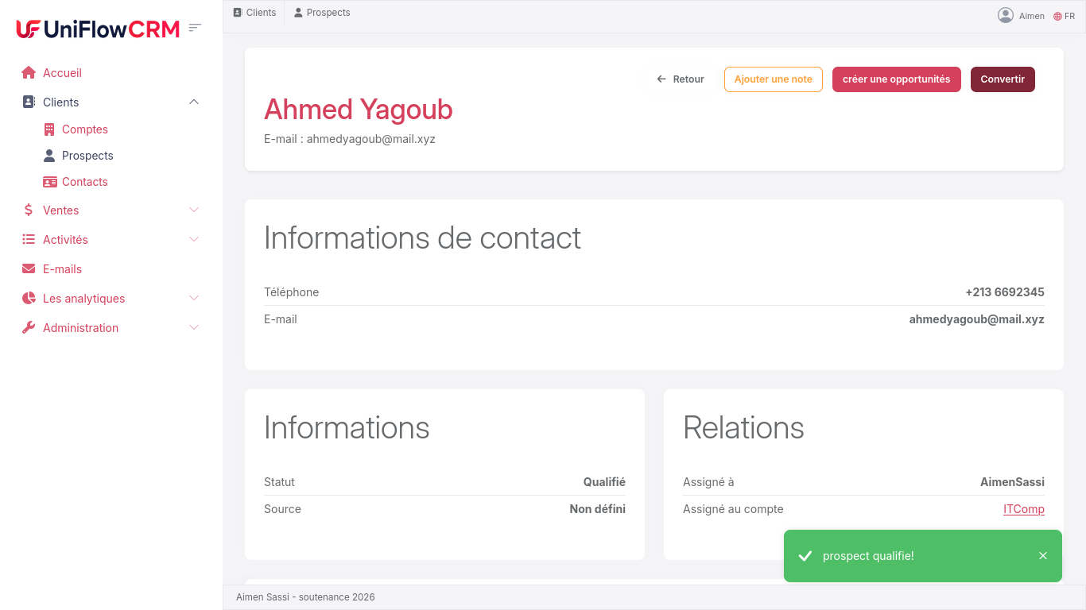
Prospects
La Qualification D'un Prospect

Slide 75
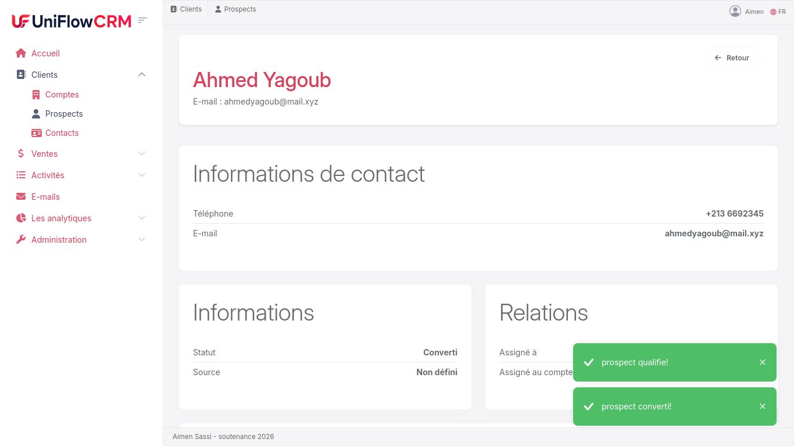
Prospects
La Conversion D'un Prospect

Slide 76
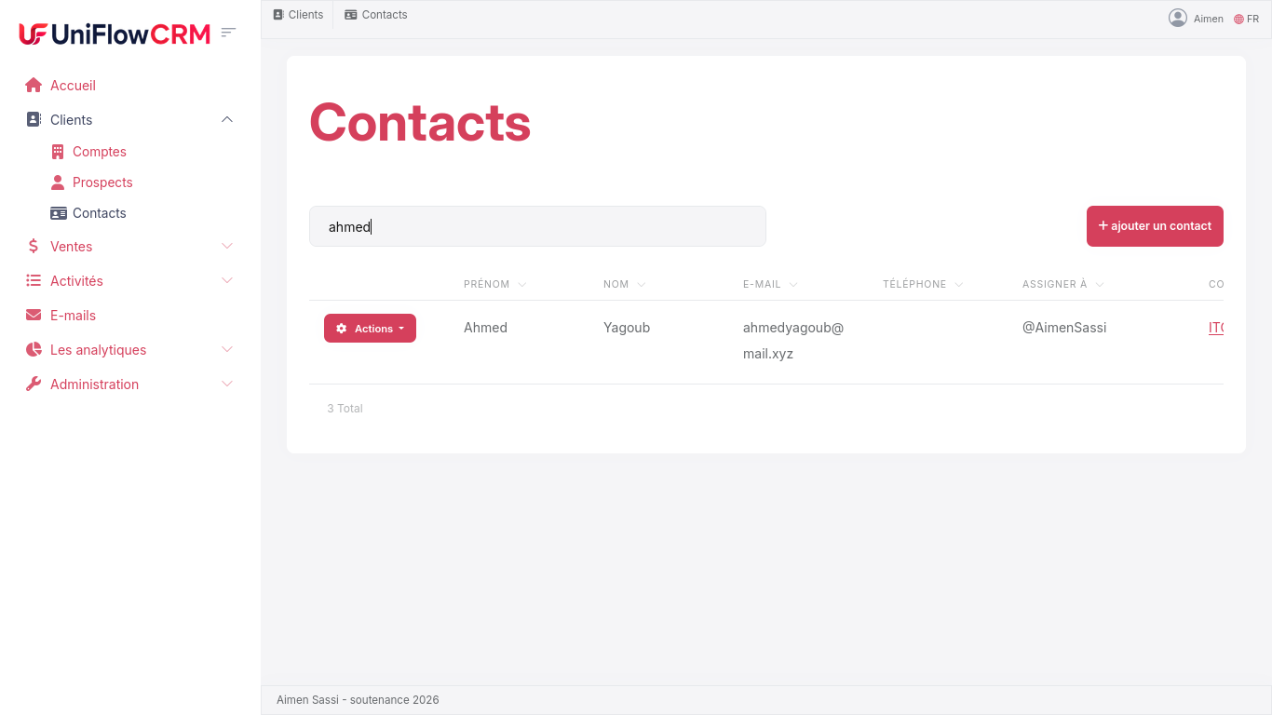
Contacts
List Des Contacts

Slide 77
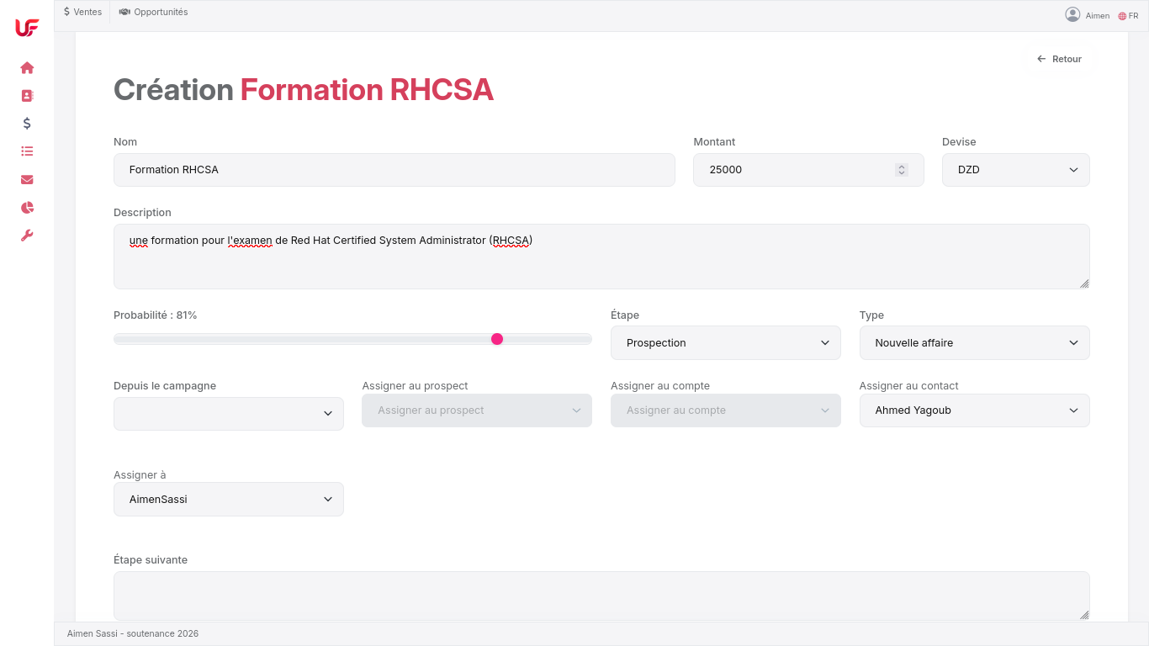
Opportunites
La Creation D'Une Opportunite

Slide 78

Opportunites
Les Details D'Une Opportunite

Slide 79

Opportunites
Le Cloture D'Une Oppotunite

Slide 80
Conclusion
• 1 : Ce que ce projet apporte
• 2 : Difficultés rencontrées
• 3 : Prespective Futur

Slide 81
CONCLUSION
Ce que ce projet apporte
CHERCHÉ À FAIRE
Doter UniFlow-Suite d'un CRM moderne, sécurisé et évolutif, hébergeable en Algérie
RÉALISÉ
Une application web complète couvrant le cycle commercial, les activités, l'audit et les analytiques
OBTENU
Quatre objectifs techniques atteints et démontrables, objectifs métier outillés
Valeur ajoutée : un module intégré à un écosystème existant, hébergé en Algérie, porté par une architecture qui absorbera les évolutions sans être réécrite.

Slide 82
BILAN
Difficultés rencontrées et arbitrages
Difficulté 1
Diversité des canaux de communication
Téléphone, e-mail, réseaux sociaux, messagerie : les préférences des clients varient fortement.
Difficulté 2
Certificat HTTPS de production
Un certificat délivré par une autorité reconnue n'a pas pu être acquis dans le cadre du projet.
Difficulté 3
Service d'envoi d'e-mails
Une adresse par utilisateur exigerait que chacun possède et configure un compte Google.
ARBITRAGE
Application réservée aux équipes marketing : le client garde son canal, l'outil centralise le suivi.
ARBITRAGE
Certificat auto-signé : les échanges sont chiffrés, mais le navigateur affiche un avertissement.
ARBITRAGE
Une seule adresse Gmail dédiée à l'application pour l'ensemble des envois.

Slide 83
BILAN
Perspectives
01
Automatisation des campagnes d'e-mails
Envoi en masse de messages personnalisés, offres ciblées, reconquête des clients inactifs
02
Intelligence artificielle
Identification des clients à traiter en priorité pour mieux répartir l'effort commercial
03
Analyse décisionnelle
SQL Server Analysis Services et Power BI : rapports détaillés et analyses multidimensionnelles
04
Infrastructure de communication et de sécurité
Serveur SMTP propre et certificat SSL délivré par une autorité reconnue

